Slide 1
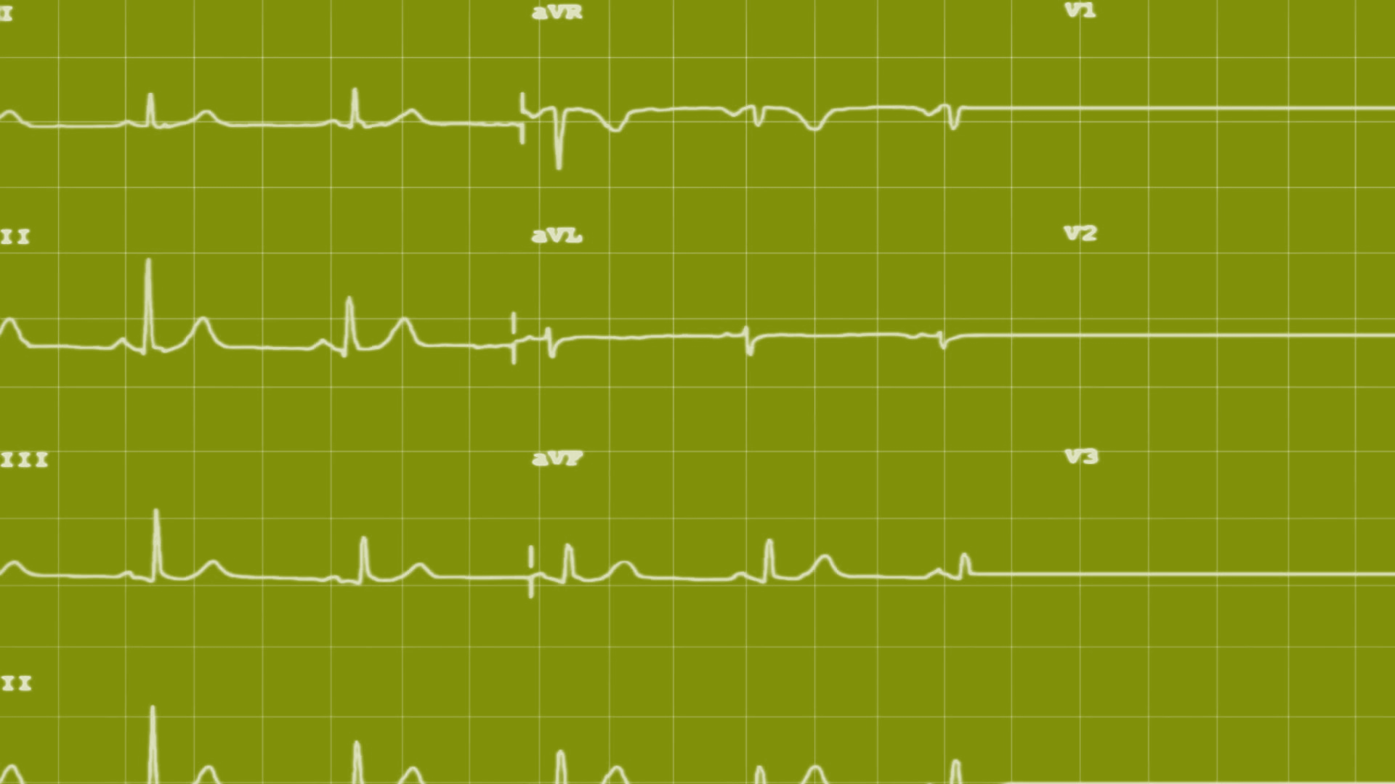
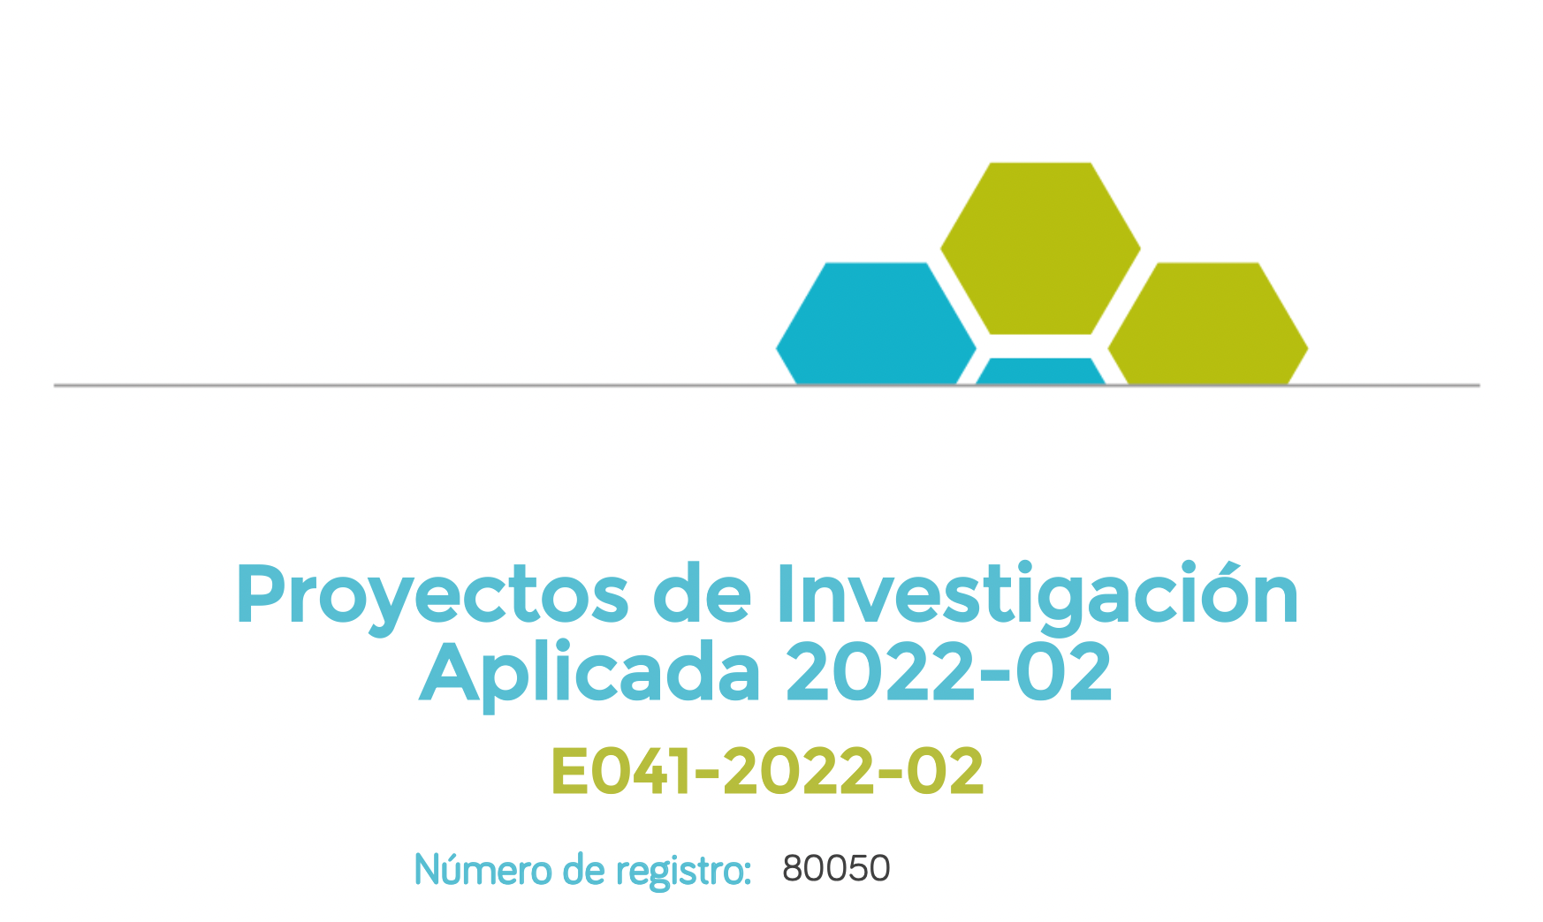

DIAGNÓSTICO Y SEGUIMIENTO CARDÍACO MEDIANTE UNA METODOLOGÍA FISICOMATEMÁTICA BASADA EN LA GEOMETRÍA FRACTAL Y LOS SISTEMAS DINÁMICOS INCORPORADAS EN TECNOLOGÍAS VESTIBLES

Slide 2
Metodología
Población
Presencia de COVID-19
40 Enfermedad Cardiaca
50 registros de Smartwatch
Ausencia de COVID -19
10 normales
225 Enfermedad cardiaca
275 Registros Holter
50 normales

Slide 3
A. Revisión Bibliográfica y estudio de concordancia diagnóstica.
Subetapa 1. Aplicación manual del método y caracterización de variables.
Procedimiento
Tabular los valores de frecuencia cardiaca mínima, máxima y numero de latidos por hora
Se aplicara el método de Box Counting y se calculara la dimensión fractal para el atractor generado
Se analizaran los atractores para identificar diferencias entre estados de normalidad y anormalidad
Usando como limites los valores de frecuencia cardiaca máxima y mínima se generar secuencias aleatorias para cada hora
Sobre los atractores se pondrán dos rejillas Kp de 5 latidos/minuto y Kg de 10 latidos/minuto
A partir de las secuencias generadas se formaran parejas ordenadas
Graficara un atractor caótico usando las parejas ordenadas

Slide 4
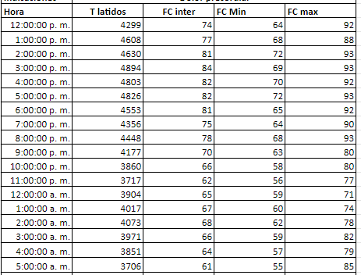
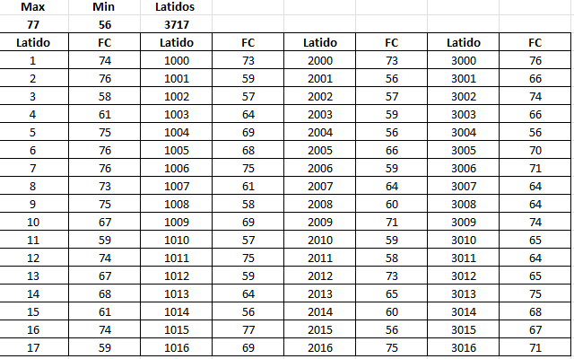
Tabulación de los valores y simulación

Slide 5
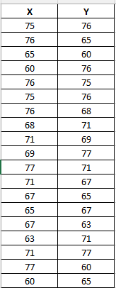
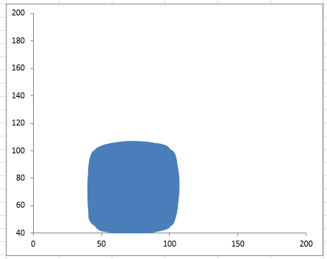
Parejas ordenadas y atractor
Mapa de retardo: clase de atractor donde se simboliza gráficamente la dinámica de un sistema.
Fractal: objeto irregular o irregularidad del mismo.

Slide 6
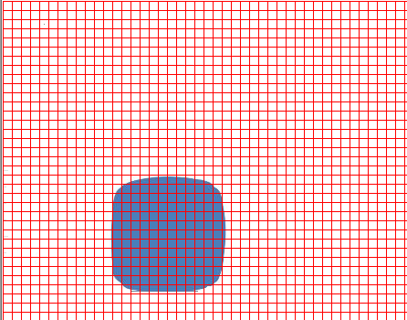
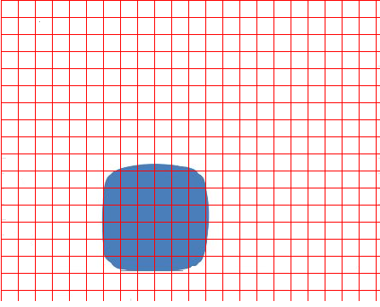
Atractor con rejillas
Rejilla Kp de 5 latidos/minuto
Rejilla Kg de 10 latidos/minuto

Slide 7

A partir de del conteo de espacios ocupados de la rejilla kp de 5 latidos/ minuto y la rejilla kp de 10 latidos/ minuto, se calcula la dimensión fractal de Box counting:
Dimensión fractal de Box-Counting:
Donde:
D: Dimensión fractal.
N1: Número de cuadros que contiene el contorno del objeto con la cuadrícula de partición K.
N2: Número de cuadros que contiene el contorno del objeto con la cuadrícula de partición K+1.
K: Grado de partición de la cuadrícula 1.
K+1: Grado de partición de la cuadrícula 2.

Slide 8
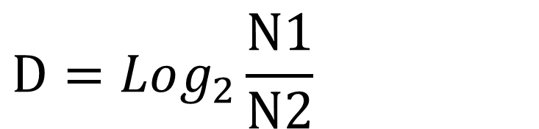
Cálculo de la dimensión fractal
Que de manera simplifcada se puede utilizar la expresión:
Donde:
N1: es el número de espacios ocupados en la rejilla de 5 lat/min
N2: es el número de espacios ocupados en la rejilla de 10 lat/min

Slide 9
Procedimiento
C. Automatización de la metodología diagnóstica en software
Crear una pantalla de ingreso donde haya perfiles de usuario para cada paciente
Enlazar el software a los datos del smartwatch
Desencriptar los datos de frecuencia cardiaca máxima, mínima y latidos por hora (por lo menos) provenientes del reloj.
Tabulación de los datos (diapositiva 5)
Con los datos obtenidos para cada hora se realiza una simulación. Donde se generan valores de frecuencia cardiaca entre los valores máximos y mínimos para el total de latidos
Con los datos de todas las simulaciones para las 18 h se establecen las parejas ordenadas, con las que se genera el atractor.
Sobre el atractor se ponen rejillas de Kp 5 y Kg 10 y se hace un conteo de los espacios ocupados por el atractor.
Se calcula la dimensión fractal diapositiva 8
Con los datos anteriores y según lo encontrado para normalidad y anormalidad, el software arroja un diagnostico de la dinámica cardiaca

Slide 10
Procedimiento
B. Seguimiento en el tiempo de los casos con enfermedad cardiaca, con y sin COVID-19
Los 40 casos con enfermedad cardiaca, evaluados mediante el reloj inteligente serán vigilados en el tiempo, para validar la metodología en esta población y caracterizar el registro de oximetría continua.
Se tabularan los valores de la oximetría en el tiempo, donde se aplicara la misma metodología para hacer un análisis matemático del comportamiento fisiológico de la variable.
Tabular los valores de Oximetría continua por 20 horas
Se analizaran los atractores para identificar diferencias entre grupos
Análisis de la presencia o no de secuelas
Se establecerá una secuencia numérica de los valores de la variable
Sobre los atractores se pondrán dos rejillas y se aplicara el método de Box Counting
A partir de las secuencias generadas se formaran parejas ordenadas
Graficara un atractor caótico usando las parejas ordenadas

